Slide 1

Работа социального отдела при Свято-Никольском храме г. Ухта
Направления:
Оказание помощи незащищенным слоям населения и лицам, попавшим в трудную жизненную ситуацию
Гуманитарный вещевой и продуктовый склад
Кормление бездомных
Окормление социальных учреждений, проведение акция и мероприятий

Slide 2
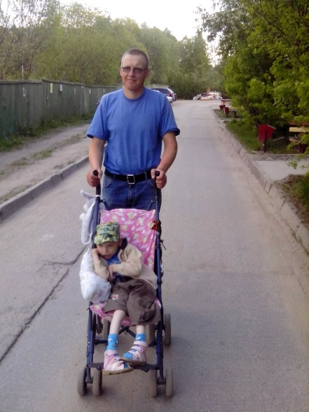
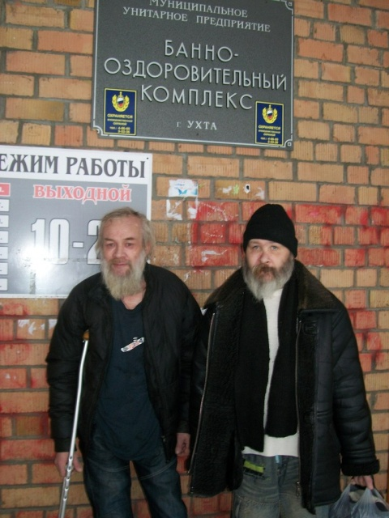
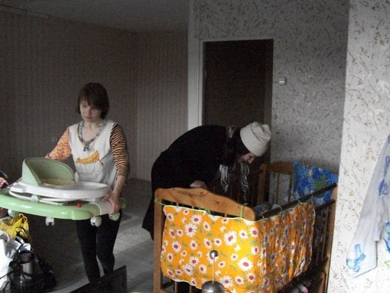
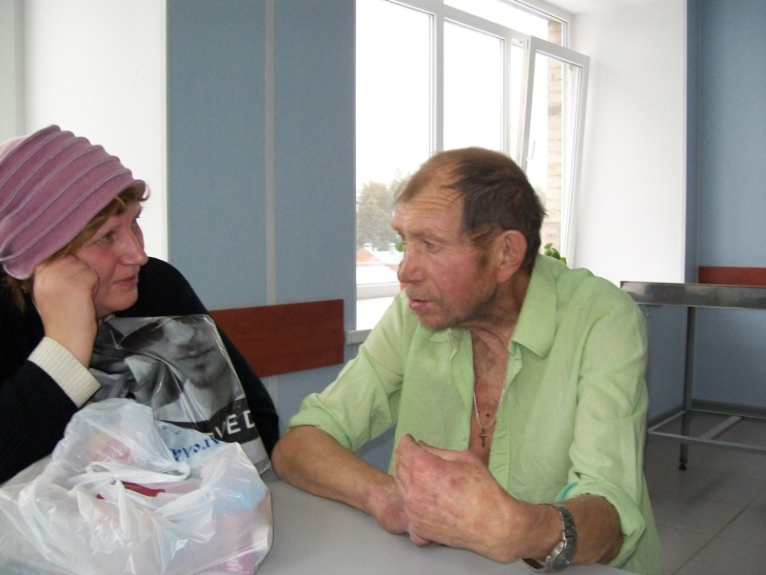
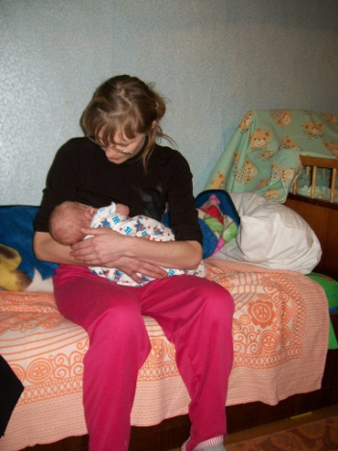
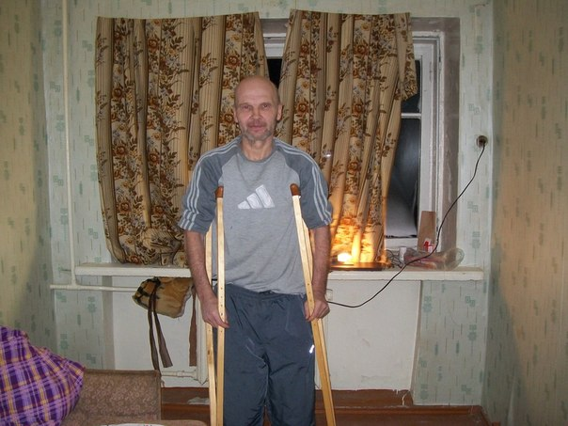
Оказание помощи незащищенным слоям населения и лицам, попавшим в трудную жизненную ситуацию
Уход за больными, помощь по уходу за больными детьми, покупка медикаментов
Поиск жилья бездомным, обустройство жилья
Обеспечение продуктами и обустройство жилья малообеспеченным – мебель, вещи
Оформление необходимых документов (паспорт, документов на получение социальных пособий), покупка билетов
Работа с подопечными семьями

Slide 3
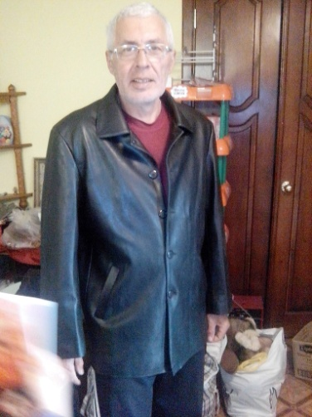
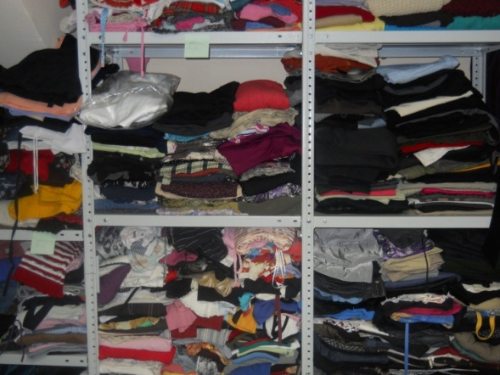
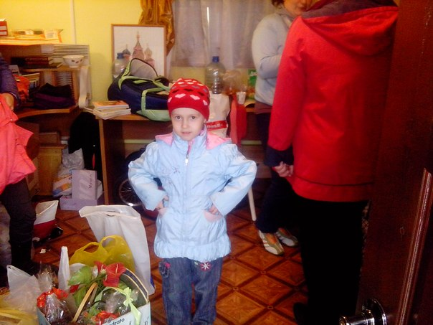
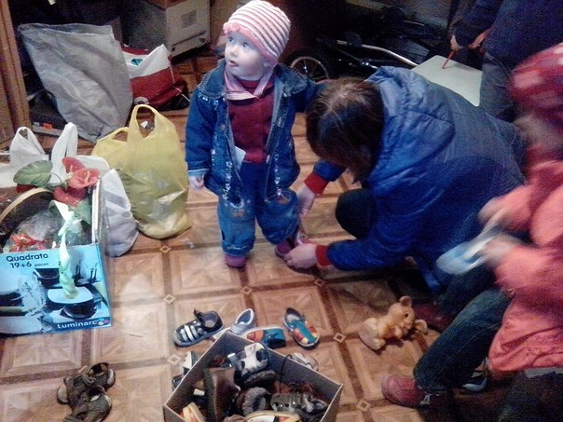
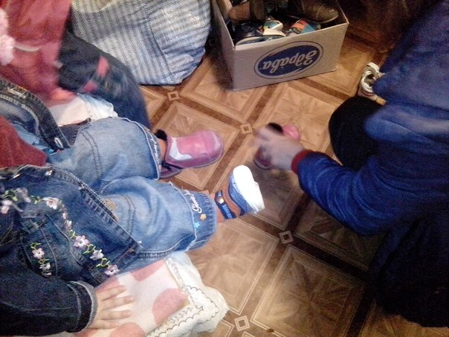
Гуманитарный вещевой и продуктовый склад
Организован в ноябре 2012г. Оборудован балок для приема и раздачи необходимых вещей Работает на территории Часовни в честь Владимирской иконы Божией матери.
Время работы:
Среда с 9-00-16.00
Суббота с 9-00-16-00

Slide 4
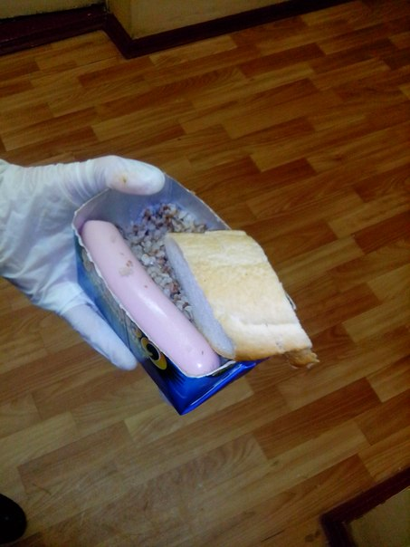
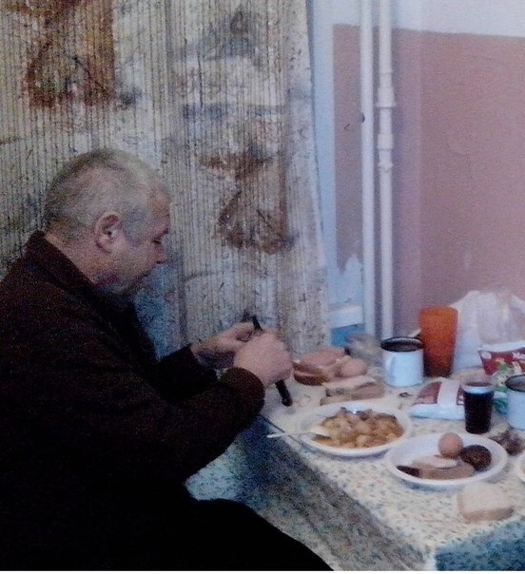
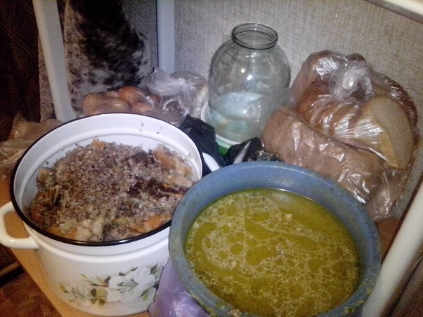
Кормление бездомных
Горячее питание для постояльцев МУ «Центр Социальной реабилитации лиц без определенного места жительства и занятий г. Ухты»
Проводится 1 раз в неделю: питание готовится и раздается добровольцами, осуществляется благотворительный сбор продуктов

Slide 5
Акции и мероприятия
Название акции | Дата проведения | Что проделано | Кто получил помощь
Пасхальная акция «Дорогою Добра» | апрель – декабрь 2012 | собрано – 7000руб., 120 подарков. | Дети из социального приюта, Центр для людей без определенного места жительства, пациенты городской больницы
Международный день семьи | 15 мая 2012 | Собраны подарки, праздничная программа и чаепитие | 15 детей получили подарки.
Праздник Троица | 03 июня 2012 | Собраны подарки(детская православная литература) праздничная программа и чаепитие | 30 детей получили подарки.
День Семьи, Любви и Верности благотворительная акция « Дорогою добра» | 01- 08 июля 2012 | Собраны подарки, праздничная программа и чаепитие. | 20 детей с огранич.возможн. получили подарки.
День Семьи, Любви и Верности | 08 июля 2012 | Напечатаны листовки о празднике и заготовлены букеты ромашек. | Жители г.Ухты
Праздник Преображение | 19 августа 2012 | Куплены яблоки | пациенты ПНИ интерната, люди без определенного места, пациенты городской больницы
Праздник Покрова Пресвятой Богородицы. | 14 октября 2012 | Собраны подарки Проведена праздничная программа | 50 человек получили подарки.

Slide 6
Акции и мероприятия
Название акции | Дата проведения | Что проделано | Кто получил помощь
День православной книги | 15 марта 2013 | Проведено просветительное мероприятие с памятными подарками | Воспитанники школы – интернат № 2
Сбор Евангелия |  | Собраны, закуплены и вручены книги | Пациенты городской больницы
Дари радость на Пасху | 5 апреля – 5 мая 2013 | Сбор и раздача детской православной литературы, книг с добрыми сказками, сувениров пасхальной тематики, канцелярских наборов для творчества, сладостей, продуктов, Пасхальных наборов (кулич, пасхальное яйцо, поздравительная открытка), проведены праздничные и поздравительные мероприятия | психоневрологический диспансер – 250 подарков, больница п. -180 подарков, интернат №2-130 подарков, детская больница -35 подарков, ночлежка-70 подарков.
Подари радость на рождество | ноябрь 2012 – январь 2013 | Собраны и вручены подарки, проведены праздничные поздравительные мероприятия | 122 воспитанника школы – интернат, люди проходящие лечение в психоневрологическом интернате, отделении наркологии, городской больницы, люди без определенного места жительства, для социального приюта, центра для детей с ограниченными возможностями

Slide 7

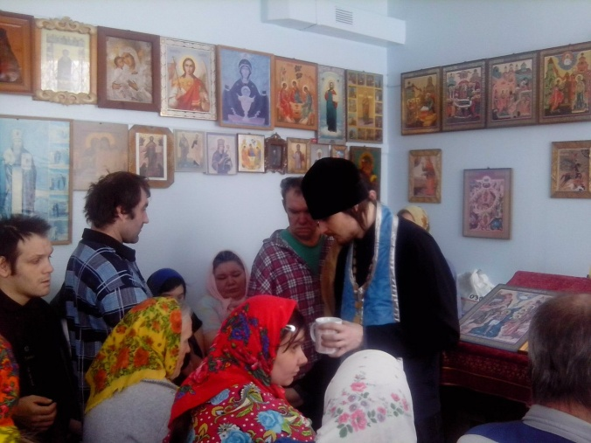
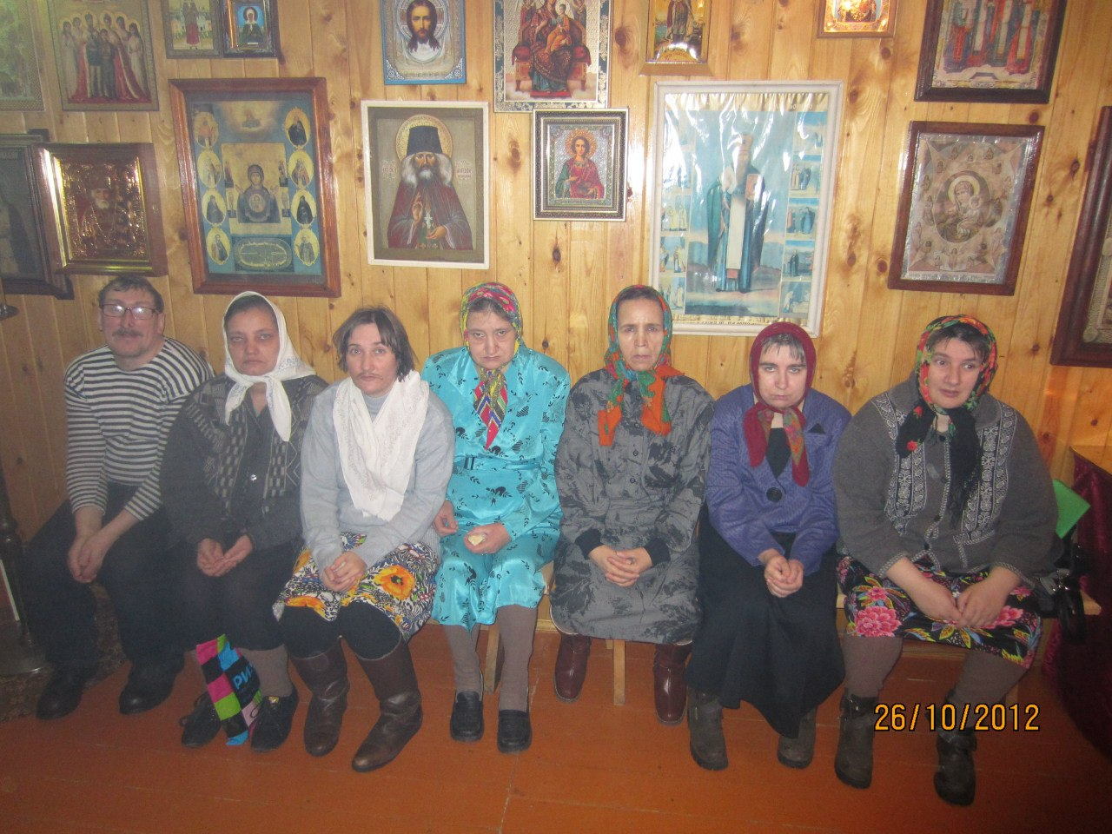
Окормление учреждений
Ухтинский психоневрологический интернат: в октябре 2013г. освящение молитвенной комнаты. Каждый понедельник совершаются молебны, крещение, соборование. Создана небольшую православная библиотека, два раза в месяц организуется выезд пациентов в храм.

